Slide 1
Angular Schematics
pour une meilleure productivité et plus de partage
Devfest Toulouse 2018
Benoit El Amrani
@bentah31

Slide 2
Sommaire
Que sont les schematics ?
Comment en créer ?
Cas pratiques d’utilisation

Slide 3
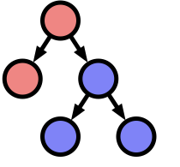
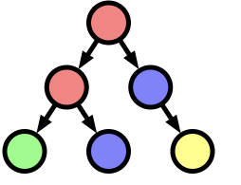
Schematics ?
Générateurs pour transformer un file system
Schematic
AVANT
APRES

Slide 4
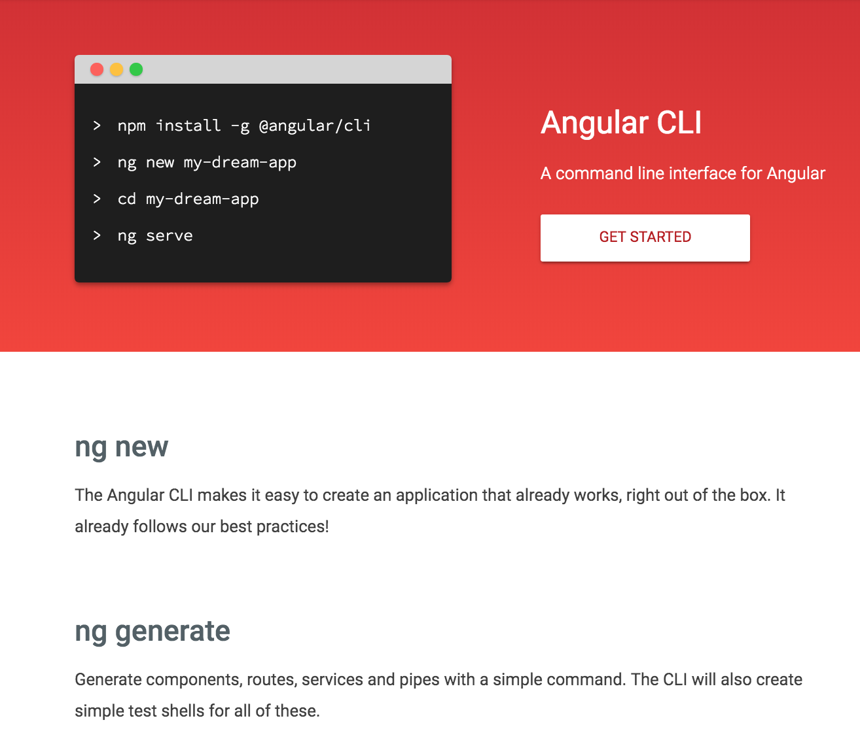

Slide 5
Schematics à destination des développeurs
Structure projet et fichiers
Réutilisation de code
Productivité

Slide 6
Comment créer des schematics ?

Slide 7
Schematics CLI
$ npm install -g @angular-devkit/schematics-cli
$ schematics blank --name=create-file
$ schematics schematic --name=create-file
\

Slide 8
$ schematics blank --name=custom-schematics
CREATE /create-file/README.md
CREATE /create-file/package.json
CREATE /create-file/tsconfig.json
CREATE /create-file/.gitignore
CREATE /create-file/.npmignore
CREATE /create-file/src/collection.json
CREATE /create-file/src/custom-schematics/index.ts
CREATE /create-file/src/custom-schematics/index_spec.ts

Slide 9
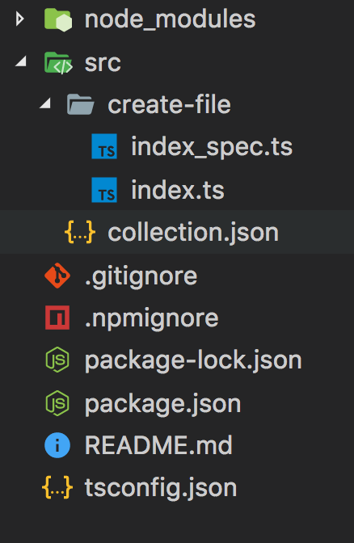
Structure du projet
Schematic
Rule Factory
Décrit les schematics
de la collection

Slide 10
collection.json
{
"$schema": "../node_modules/@angular-devkit/schematics/collection-schema.json",
"schematics": {
"create-file": {
"description": "A blank schematic.",
"aliases": ["cs"],
"factory": "./create-file/index#createFile",
"schema": "./create-file/schema.json"
}
}
}

Slide 11
Rule factory
index.ts
export function createFile(): Rule {
return (tree: Tree, _context: SchematicContext) => {
_context.logger.debug('Ma 1ère schematic');
tree.create('hello.txt', 'Bonjour le devfest!')
return tree;
};
}

Slide 12
Lancer votre schematic
$ npm run build
$ schematics .:create-file

Slide 13
Tester dans votre projet
$ npm install create-file
ou
$ npm link path-to-your-schematics/create-file
$ schematics create-file:create-file

Slide 14
Tester dans votre projet
$ npm install create-file
ou
$ npm link path-to-your-schematics/create-file
$ ng generate schematics create-file:create-file

Slide 15
Comment utiliser des paramètres

Slide 16
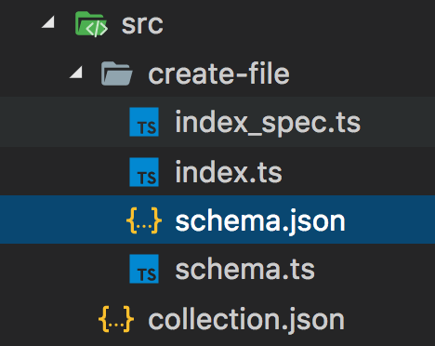
Structure du projet
paramètres

Slide 17
schema.json
{
"$schema": "http://json-schema.org/schema",
"id": "create-file",
"title": "create-file Options Schema",
"type": "object",
"properties": {
"file": {
"description": "Nom du fichier à ajouter",
"type": "string",
"$default": {
"$source": "argv",
"index": 0
},
"x-prompt": "Quel est le nom du fichier que vous souhaitez ajouter ?"
}
},
"required": [
"file"
]
}

Slide 18
schema.json
{
"$schema": "http://json-schema.org/schema",
"id": "create-file",
"title": "create-file Options Schema",
"type": "object",
"properties": {
"file": {
"description": "Nom du fichier à ajouter",
"type": "string",
"$default": {
"$source": "argv",
"index": 0
},
"x-prompt": "Quel est le nom du fichier que vous souhaitez ajouter ?"
}
},
"required": [
"file"
]
}

Slide 19
schema.json
{
"$schema": "http://json-schema.org/schema",
"id": "create-file",
"title": "create-file Options Schema",
"type": "object",
"properties": {
"file": {
"description": "Nom du fichier à ajouter",
"type": "string",
"$default": {
"$source": "argv",
"index": 0
},
"x-prompt": "Quel est le nom du fichier que vous souhaitez ajouter ?"
}
},
"required": [
"file"
]
}

Slide 20
Rule factory
export function createFile(_options: myOptions): Rule {
return (tree: Tree, _context: SchematicContext) => {
if(_options.file) {
tree.create(_options.file, 'Bonjour le devfest!')
}
return tree;
};
}

Slide 21
Lancer votre schematic
$ ng g create-file:create-file --file=hello.txt
ou
$ ng g create-file:create-file
? Quel est le nom du fichier que vous souhaitez ajouter ?

Slide 22
Comment utiliser des templates

Slide 23
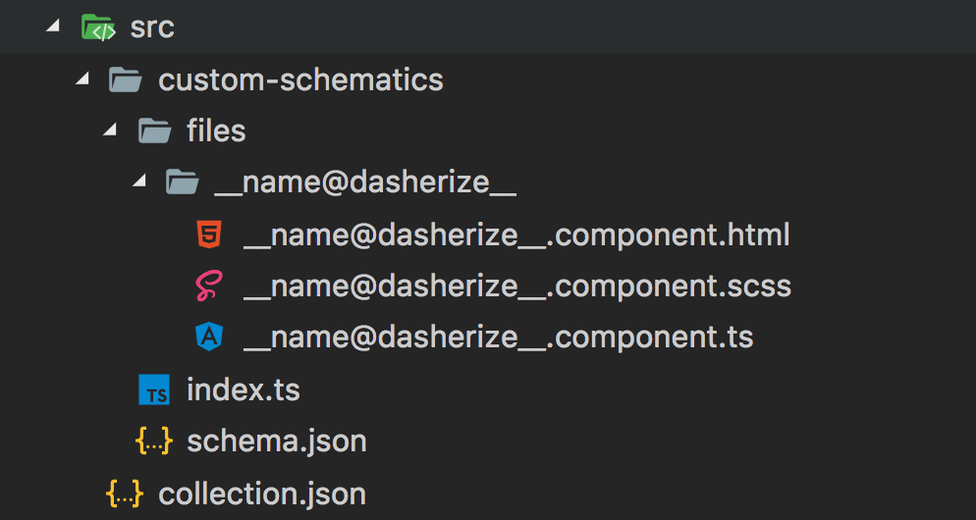
Utiliser des templates

Slide 24
Utiliser des templates
paramètre
function

Slide 25
__name@dasherize__.component.ts
import { Component, ChangeDetectionStrategy } from '@angular/core';
@Component({
selector: '<%= selector %>',
templateUrl: './<%= dasherize(name) %>.component.html',
styleUrls: ['./<%= dasherize(name) %>.component.scss'],
<% if (changeDetection !== ‘Default’) { %>
changeDetection: ChangeDetectionStrategy.<%= changeDetection %>,
<% } %>
})
export class <%= classify(name) %>Component {
}

Slide 26
index.ts
export function customSchematics(_options: any): Rule {
return (tree: Tree, _context: SchematicContext) => {
const templateSource = apply(url('./files'), [
filterFiles(options),
template({...strings, ...options}),
move(options.rootDir)
]);
return chain([
branchAndMerge(chain([
mergeWith(templateSource),
[...]
])),
])(tree, _context);
};
}

Slide 27
Cas pratiques d’utilisation

Slide 28
Custom tooling
export function CustomToolingSchematic(): Rule {
return chain([
addLibToPackageJson('devDependencies', 'commitizen', '^3.0.2'),
addLibToPackageJson('devDependencies', 'cz-customizable', '^5.2.0'),
addLibToPackageJson('devDependencies', 'husky', '^1.1.2'),
addLibToPackageJson('devDependencies', 'lint-staged', '^7.3.0'),
addLibToPackageJson('devDependencies', 'prettier', '^1.14.3'),
installDependencies(),
addPackageJsonConfig(),
copyConfigFiles()
]);
}

Slide 29
Générer la config pour votre CI
export function ConfigCISchematic(): Rule {
return chain([
addScriptsToPackageJson("test:ci", "ng test --watch=false --code-coverage --browsers=ChromeHeadless"),
addScriptsToPackageJson("build:ci", "ng build --prod --progress=false"),
addScriptsToPackageJson("generate-doc:ci", "./node_modules/.bin/compodoc -p src/tsconfig.app.json"),
addScriptsToPackageJson("bundle-report:ci", "webpack-bundle-analyzer dist/stats.json"),
addPackageToPackageJson("devDependencies", "webpack-bundle-analyzer", "^3.0.3"),
installDependencies(),
copyJenkinsFile()
]);
}

Slide 30
(Re)générer les mocks dans votre projet
export function generateMocks(options: MockOption): Rule {
return (tree: Tree, _context: SchematicContext) => {
return new Observable(obs => {
fetch(options.url)
.then((result) => result.json())
.then((json) => {
obs.next(json);
obs.complete();
})
.catch((err) => obs.error(err))
}).pipe(
map((result: any) => tree.create(options.mockFileName, JSON.stringify(result))}),
switchMap(() => of(tree))
)
};
}

Slide 31
Générer les composants de votre librairie
ng generate @angular/material:nav <component-name>
ng generate @angular/material:table <component-name>
ng generate @angular/material:dashboard <component-name>

Slide 32
Conclusion
Prenez le temps de faire des schematics pour :
Définir des règles communes
Partager simplement vos réalisations
Réutilisation de code
Exécuter des tâches redondantes

Slide 33
Merci à tous !!
Benoit El Amrani
@bentah31
Développeur Front-end chez Informatique Banque Populaire

Slide 34
Liens
https://leanpub.com/angular-schematics
https://blog.angular.io/schematics-an-introduction-dc1dfbc2a2b2?gi=4aa32f4dccd7
https://medium.com/@jorgeucano/your-fist-angular-schematics-f711d70cb37c
https://www.youtube.com/watch?v=q3UcqG72Zl4
https://www.youtube.com/watch?v=nh-mp85folo&t=807s

